Slide 1
2019
국토교통
빅데이터
해커톤
DEV
GMD
(Geo Meets Deep)
이동건
류동준
Copyright ⓒ InfoLab(Lee Donggun, Ryu dongjun, Kwang Woo Nam) . All right reserved.

Slide 2
목차
01
03
CONTENTS
상황 분석
기술 설명
① 졸음 쉼터
① Find Outlier
② 도로
② Data Cluster
02
04
정책 제안
기대 효과
① 도로 정비
① ADAS
② 졸음 쉼터 위치 선정
② 교통량 측정
③ 과속 단속 카메라 위치 선정
③ 사고 예방
Copyright ⓒ InfoLab(Lee Donggun, Ryu dongjun, Kwang Woo Nam) . All right reserved.
Notes:
q 차량 측면 교통사고 발생 전후 데이터 한계
◦ 결함이 많은 차량의 종류, 차량의 충돌위치별 교통사고 심각도 분석, 안전벨트 착용
에 따른 교통사고 감소효과 분석, 충돌 실험 등이 주종
◦ 차량 안전장치(에어백, 긴급제동장치, 속도제한장치 등) 장착에 따른 교통사고 영향에
관한 연구를 진행하여 차량 안전개선에 활용
◦ 차량 안전장치 미작동 또는 차량 결함으로 인해 교통사고로 이어질 경우, 사고당시
상황의 원인분석을 위한 구체적인 근거자료 부족
- 사고발생 전후 일정 시간동안의 차량 운행 및 교통상황과 관련된 객관적 데이터
수집
q 도로환경 측면 교통사고 위험구간 정보수집의 한계
◦ 도로 기하구조의 설계, 도로 노면 포장여부, 교통량 수준별 사고에 미치는 영향에 대
한 연구를 진행하고, 안전시설의 사고영향도를 분석하여 사고다발지점 개선사업에
정책적으로 활용
- 방호 시설(가드 레일, 가드 케이블 등)이 탑승자 사고 심각도에 미치는 영향, 갈매
기 표지, 중앙 분리대 설치, 교차로 신호 등이 사고에 미치는 영향 등 분석
◦ 일부 사고자료(보험사 사고 등)는 사고위치를 파악하는 좌표정보가 없어 사고원인 규
명에 활용하기에는 자료의 신뢰도의 한계점 존재
q 교통사고 발생의 복합적인 요인에 대한 분석의 한계
◦ 교통사고의 상호작용에 대한 요인을 파악하기 위해서 다양한 측면의 사고연관성 변
수를 탐색하는 것이 중요
- 국내에서는 자료 융합 활용이 제한적
- 기존 사고예측 연구는 도로요인, 환경요인, 차량요인 등 단독 요인 분석이 대부분
◦ 이용자, 차량, 도로환경의 개별 요인간의 상호 영향으로 인하여 교통사고가 발생하는
과정과 상관성, 인과성을 분석하는 연구 필요

Slide 3
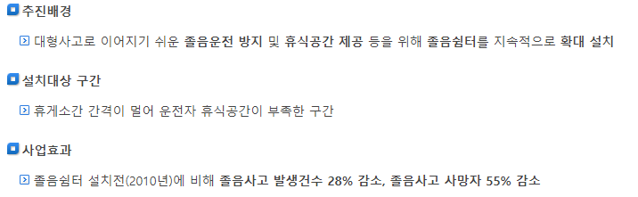
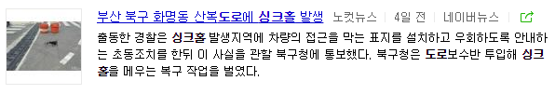
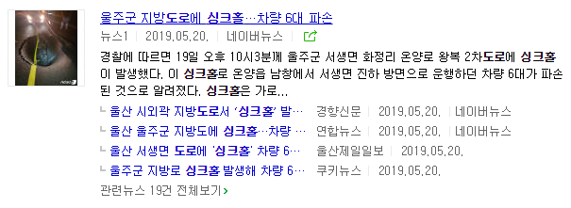
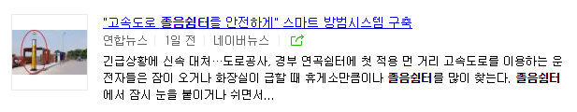
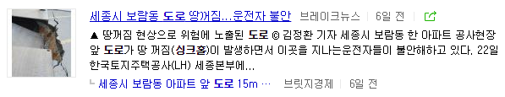
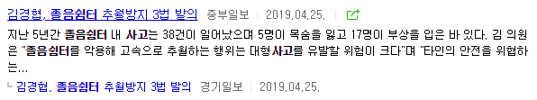
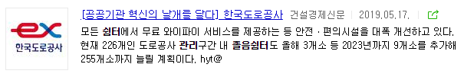
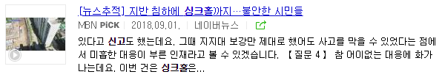
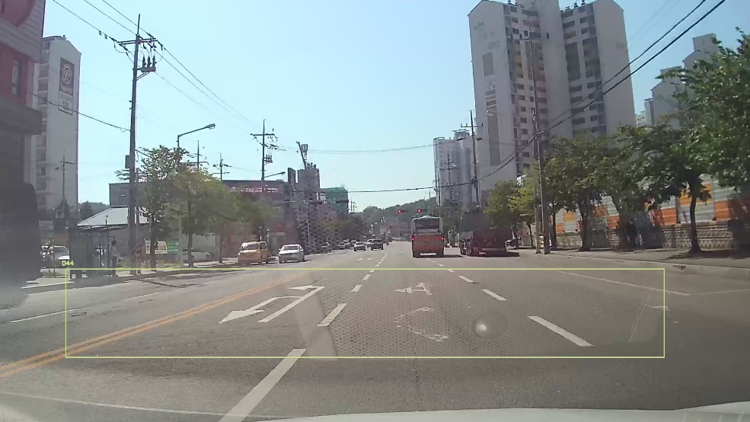
졸음 쉼터
도로
01
상황 분석
사망자 감소
55%
만족
94%
Copyright ⓒ InfoLab(Lee Donggun, Ryu dongjun, Kwang Woo Nam) . All right reserved.

Slide 4
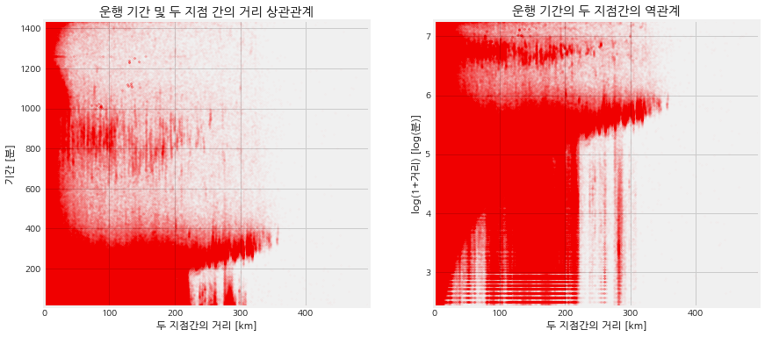
졸음 쉼터
도로
02
정책 제안
사망자 감소
55%
DTG에서 추출한 데이터를 바탕으로
분석한 데이터로 각 쉼터 간의 적절한 간격을 판단합니다.
만족
94%
Copyright ⓒ InfoLab(Lee Donggun, Ryu dongjun, Kwang Woo Nam) . All right reserved.

Slide 5
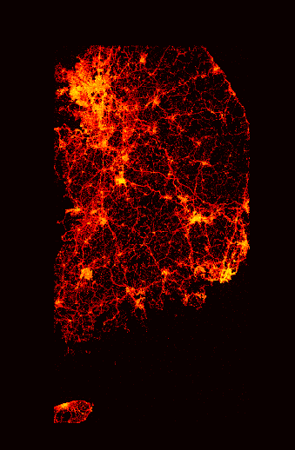
졸음 쉼터
도로
02
사용자가 시동을 켜고 끈 데이터로
어느 지점에서 시동을 끄거나
움직이지 않고 대기하는 지
파악하여 쉼터의 위치를 결정합니다.
정책 제안
사망자 감소
55%
DTG에서 추출한 데이터를 바탕으로
분석한 데이터로 각 쉼터 간의 적절한 간격을 판단합니다.
만족
94%
Copyright ⓒ InfoLab(Lee Donggun, Ryu dongjun, Kwang Woo Nam) . All right reserved.

Slide 6

졸음 쉼터
도로
02
정책 제안
사망자 감소
55%
거리에서 지워진 교통안전표지 및 중앙선이나
싱크홀, 갈라짐을 딥러닝을 통해 판단하고
시민의 신고가 아닌 조치 할 수 있도록 합니다.
만족
94%
Copyright ⓒ InfoLab(Lee Donggun, Ryu dongjun, Kwang Woo Nam) . All right reserved.

Slide 7
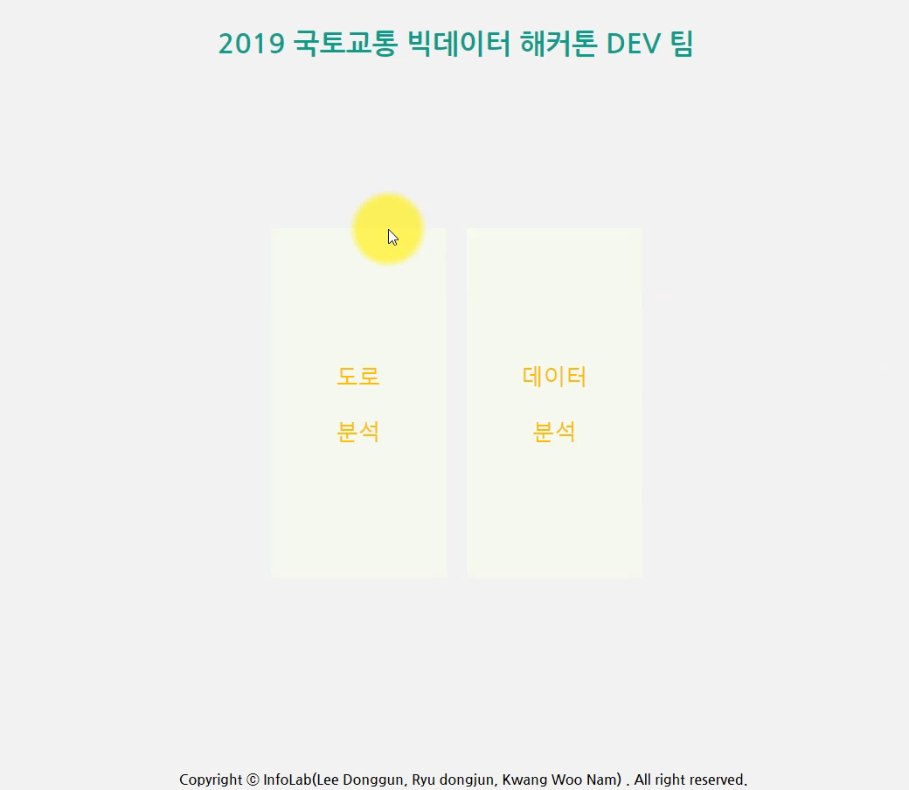
Find Outlier
03
기술 설명
Copyright ⓒ InfoLab(Lee Donggun, Ryu dongjun, Kwang Woo Nam) . All right reserved.

Slide 8
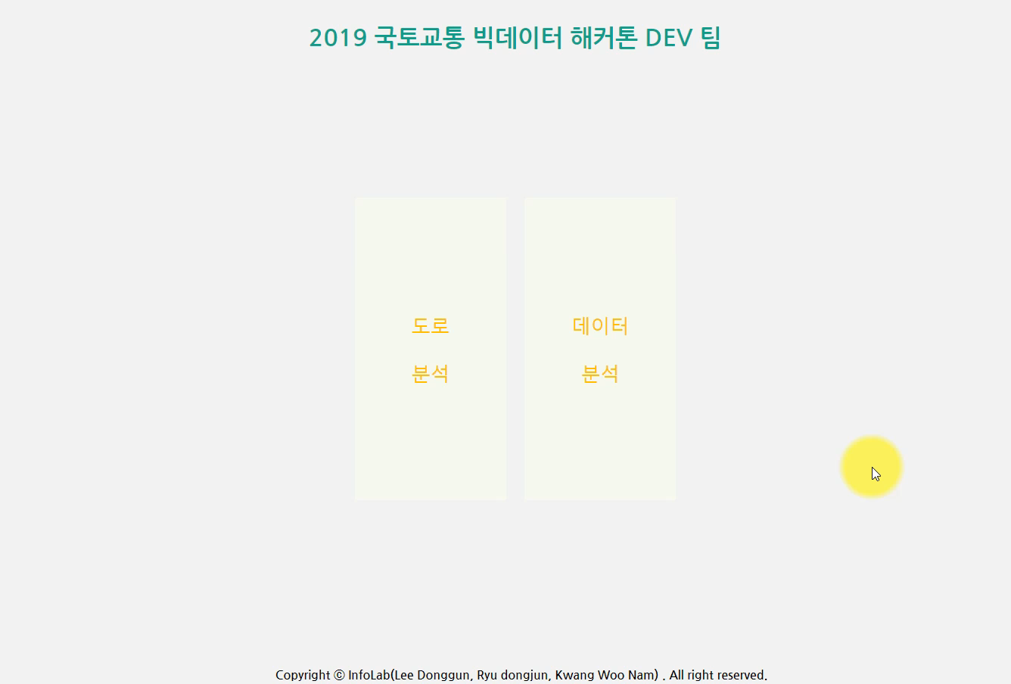
Data Cluster
03
기술 설명
Copyright ⓒ InfoLab(Lee Donggun, Ryu dongjun, Kwang Woo Nam) . All right reserved.

Slide 9
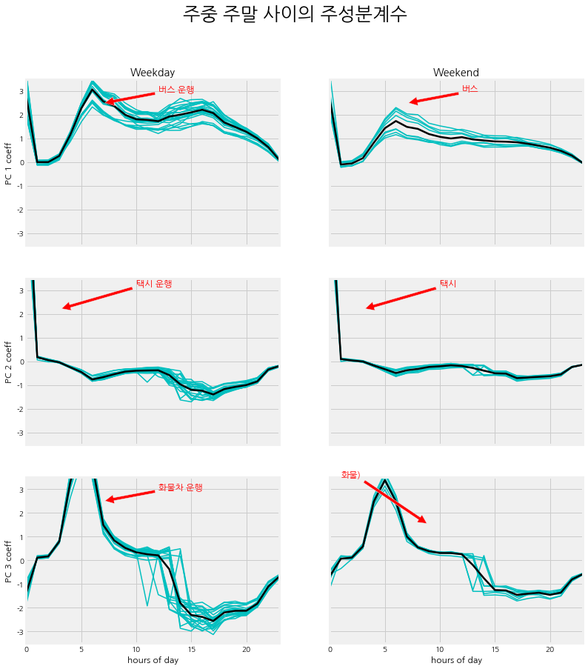
04
+ 동영상 데이터
기대 효과
Copyright ⓒ InfoLab(Lee Donggun, Ryu dongjun, Kwang Woo Nam) . All right reserved.

Slide 10
04
빈틈 없는 교통량 수집 및 사고예방
+ 동영상 데이터
기대 효과
Copyright ⓒ InfoLab(Lee Donggun, Ryu dongjun, Kwang Woo Nam) . All right reserved.

Slide 11
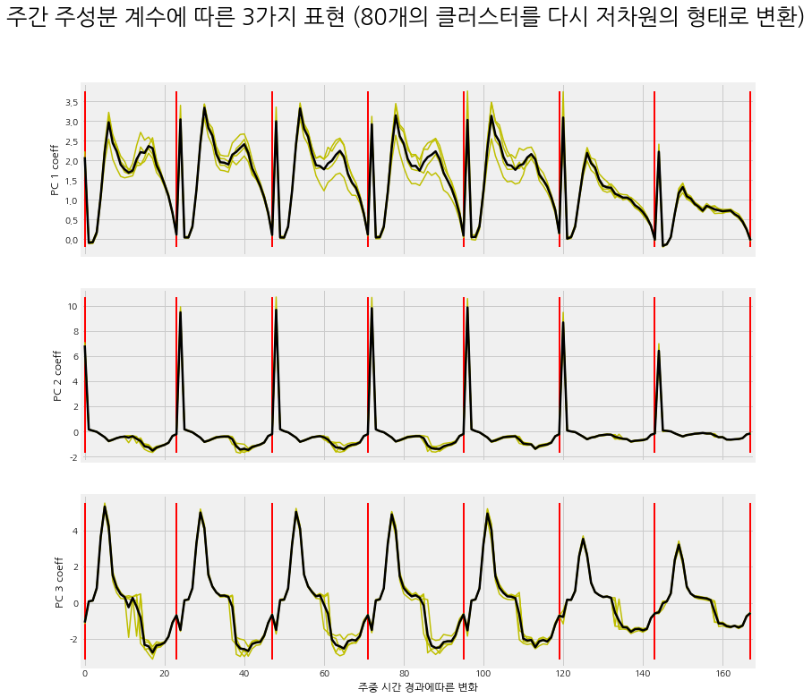
04
데이터가 더 많다면?
기대 효과
Copyright ⓒ InfoLab(Lee Donggun, Ryu dongjun, Kwang Woo Nam) . All right reserved.

Slide 12

질의응답
Question & Answer
Copyright ⓒ InfoLab(Lee Donggun, Ryu dongjun, Kwang Woo Nam) . All right reserved.

Slide 13
감사합니다.
THANK YOU.
DEV

